Slide 1
Università degli Studi di Camerino Scuola di Scienze e Tecnologie Corso di Laurea in Informatica (Classe l-31)
Captive Portal con Active Directory
Caso di studio: una rete scolastica.
Laureando Relatore
Lorenzo Santagata Prof. Marcantoni Fausto
Matricola 105369
A.A 2020/2021

Slide 2
Obiettivi
La presentazione ha lo scopo di chiarire i seguenti aspetti:
• Fornire una comprensione generale di cosa sia PfSense e delle sue funzionalità.
• Descrivere Windows Server e i suoi servizi.
• Illustrare le problematiche relative al caso di studio.
• Spiegare nel dettaglio cosa si è fatto per soddisfare le problematiche della rete scolastica.
Verranno analizzate le tecnologie e i software utilizzati per studiare il comportamento di una rete scolastica

Slide 3
Caso di Studio: una rete scolastica
Nel nostro caso di studio dobbiamo configurare una rete di un liceo scientifico.
I principali problemi da risolvere sono:
Autenticare gli studenti e i docenti con Captive Portal tramite Active Directory
Creare delle policy per gli studenti e i docenti
Rendere disponibile tramite il server web il sito internet della scuola
Filtrare il traffico internet con il proxy Squid.

Slide 4
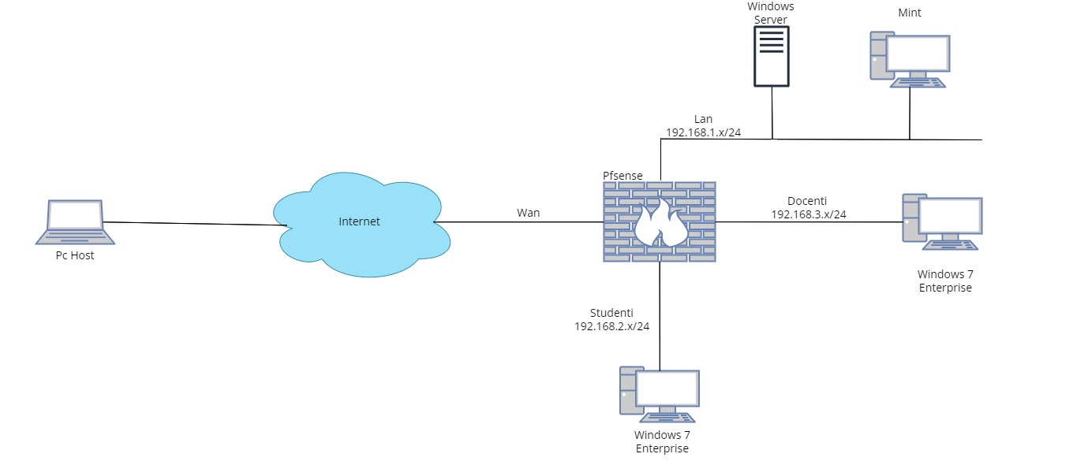
Disegno della rete come nella prova della tesi

Slide 5
PfSense
PfSense è un firewall open source molto semplice da configurare tramite la sua interfaccia web.
Le sue funzionalità che abbiamo utilizzato sono state:
Captive Portal
Port Forwarding
Proxy Squid.
Il proxy Squid e i suoi relativi pacchetti sono stati installati tramite l’interfaccia web fornita aggiungendo così delle funzionalità senza compromettere la sicurezza del sistema.
Nel nostro caso sono stati aggiunti i seguenti pacchetti:
Squid
SquidGuard
LightSquid

Slide 6
Captive Portal
Il captive portal è una pagina web che viene mostrata agli utenti di una rete sul loro browser.
Questo meccanismo forza la visualizzazione di tale pagina in modo da obbligare gli utenti ad autenticarsi per poter accedere al web.
Nel nostro caso è servito per far autenticare i docenti e gli studenti quando si collegavano ad internet dalla loro macchina.
L’autenticazione è stata effettuata mediante la funzionalità di PfSense che permette di sfruttare l’autenticazione con Active Directory che si trova installato sul Server Microsoft.

Slide 7
Proxy Server
Come proxy server si è usato il software Squid proxy e relativi pacchetti.
Questo proxy è molto semplice ed intuitivo da configurare tramite l’interfaccia web di PfSense.
In questa tesi si è usato un transparent proxy con la cattura anche del traffico https.
Il transparent proxy ci dà il grande vantaggio rispetto ad un proxy tradizionale di non dover configurare nulla sul browser della macchina client.
Inoltre, grazie a SquidGuard è stato possibile utilizzare delle blacklist per bloccare un insieme di siti già predisposti e suddivisi per categorie.
Con LightSquid invece abbiamo accesso a tutte le statistiche raccolte dal proxy permettendoci di monitorare quali siti vengono visitati e con che frequenza.

Slide 8
Port Forwarding
Il port forwarding è una tecnica che permette di esporre un nostro servizio interno al di fuori della nostra rete locale.
Abbiamo utilizzato la funzionalità di PfSense di Network address translation per effettuare il forwarding del traffico in ingresso sulla wan al server web che ospita il sito della scuola.
Infatti nel nostro caso dovevamo rendere visibile il sito web che si trova all’interno della Lan al pc host all’esterno.

Slide 9
Windows Server
Windows Server semplifica l’uso e le gestioni delle reti di calcolatori indipendentemente dal numero di host che sono collegati e offre diverse funzioni come dns, active directory, web server, server di stampa e molte altre.
Permette inoltre di applicare dei criteri di gruppo per determinati utenti e di condividere al meglio le risorse di rete tra i vari host.
La versione che abbiamo usato in questa tesi è quella di prova con validità 180 giorni di Windows Server 2012 R2.
Le principali funzionalità che sono state utilizzate sono state:
Active Directory per autenticarsi al Captive Portal
Policy di gruppo
Server web per pubblicare il sito della scuola.

Slide 10
Active Directory
Active Directory è una tecnologia che si basa sui concetti di dominio cioè un gruppo di calcolatori controllati con delle policy di gruppo e di directory ovvero un insieme di servizi di rete, o directory server, gestiti da un domain controller ovvero un server che gestisce le richieste di autenticazione.
Active Directory permette di sfruttare delle policy di gruppo per definire come le risorse di rete vengono distribuite tra gli utenti del dominio.
Infatti, abbiamo così un unico sistema per controllare tutti gli oggetti presenti sul server come gli utenti, i servizi come il server mail e le risorse ovvero le stampanti.
Con Active Directory e in particolare grazie al servizio di autenticazione Kerberos si riesce ad utilizzare il Single Sign-On in modo che l’utente una volta autenticato può sfruttare tutte le risorse della rete senza dover effettuare di nuovo l’autenticazione.

Slide 11
Terminologia Active Directory
Nella terminologia di Active Directory ritorneranno in seguito dei nomi in particolare unità organizzativa, utente, computer e gruppo.
L’unità organizzativa è un contenitore di oggetti che appartengono allo stesso dominio. Essa verrà utilizzata per contenere gli oggetti che verranno creati come i gruppi gli utenti e i computers.
Ad essa inoltre verranno come si vedrà meglio nel seguito collegate le policy di gruppo che verranno poi applicate.
I gruppi invece sono utilizzati per collezionare gli utenti e rendere più facile l’applicazione di criteri di gruppo.
Infine, ci sono gli utenti e i computers: i primi servono ad assegnare ad ogni utente il rispettivo accesso alle risorse di rete, mentre i secondi sono semplicemente i pc che si sono uniti al dominio.

Slide 12
Creare una nuova unità organizzativa
Una nuova unità organizzativa è semplicemente una cartella che conterrà un gruppo di elementi.
È consigliabile separare gli utenti dai computer e creare due unità organizzative distinte in modo da rendere più semplice la gestione e la manutenzione.
Unità Organizzativa

Slide 13
Creare un nuovo gruppo
Un gruppo è un aggregatore di utenti. Esso è fondamentale per permettere l’applicazione dei criteri di gruppo. È molto semplice da creare mediante l’ Active Directory utenti e computers.
Esso verrà creato nella unità organizzativa omonima che contiene anche tutti gli utenti precedentemente creati.
Nuovo Gruppo

Slide 14
Aggiungere gli utenti
Per aggiungere gli utenti si utilizza sempre l’ Active Directory utenti e computers che rende il loro inserimento e manutenzione facili.
Infatti per aggiungere un utente basta seguire un wizard di configurazione. Va ricordato che in fase di inserimento di un nuovo utente si può decidere di far modificare la password impostata dall’amministratore con una personale scelta dall’utente, quando questo si autenticherà sulla sua macchina.
Aggiungere un utente

Slide 15
Aggiungere un utente ad un gruppo
Aggiungere un utente ad un gruppo è fondamentale per applicare le policy di gruppo e per garantire l’accesso tramite il captive portal al solo gruppo costituito dagli studenti o dai docenti.
La procedura da seguire per farlo è immediata, andando sempre su Active Directory users and computers scegliamo un gruppo in un unità organizzativa.
Dalle proprietà del gruppo è possibile cercare l’utente ed aggiungerlo.
Aggiungere un utente ad un gruppo

Slide 16
Aggiunta di un pc al dominio
Nota Bene: Per aggiungere un pc ad un dominio occorre windows versione pro o superiore.
Per aggiungere un pc ad un dominio si procede andando sul suo pannello di controllo e dalle impostazioni avanzate si seleziona dominio e si inserire il nome del domino di active directory, nel nostro caso scuola.local .
Attenzione: Va precisato che avremo un errore se non abbiamo già aggiunto il record dns per il server sul quale abbiamo installato active directory.
Per farlo basta andare su PfSense e poi Dns resolver e aggiungere un nuovo record.

Slide 17
Errore dns record non aggiunto
Pc studente aggiunto al dominio

Slide 18
Group Policy
Con le group policy si creano degli oggetti chiamati group policy object che possono essere applicati a gruppi di utenti e hai loro rispettivi computer.
Con le policy riusciamo a controllare in modo molto semplice e in maniera centralizzata i computer e gli utenti applicando regole per limitare determinate azioni ritenute dannose all’interno di una scuola come l’auto play dei media esterni, l’utilizzo del pannello di controllo e l’accesso a determinate cartelle del sistema.
Con le policy di gruppo si possono anche condividere risorse di rete con gruppi di utenti come, ad esempio, le stampanti.

Slide 19
Group Policy per studenti e docenti
Per creare una nuova policy dobbiamo semplicemente andare sul nostro Windows Server.
La procedura è la medesima sia per i docenti che per gli studenti.
I criteri di gruppo che abbiamo applicato hanno scopi differenti a seconda del tipo di utente.
Per gli studenti si sono utilizzate delle regole che miravano a limitare le funzionalità dei computers, creando dei criteri che potessero garantire maggiore sicurezza, come ad esempio bloccando l’accesso al pannello di controllo.
Mentre per i docenti si sono usati delle norme che avevano lo scopo di distribuire le risorse di rete come nel caso di una stampante di rete condivisa.

Slide 20
Esempio Policy blocco pannello di controllo
Attivo policy per bloccare pannello di controllo
Verifico che il pannello di controllo sia bloccato sullo studente

Slide 21
Distribuzione stampante tramite group policy
Come già anticipato con le policy di gruppo è possibile condividere una stampante di rete con un gruppo di utenti.
Nel nostro caso abbiamo condiviso una stampante con il gruppo dei docenti.
La procedura da seguire è molto facile: dal server Windows si crea un nuovo oggetto policy di gruppo e si sceglie tramite il gestore della stampanti di condividere la stampante hai docenti e i loro rispettivi pc tramite la policy.
Infine si installa la stampante dal pannello di controllo dei docenti, scegliendola tra le stampanti di rete.

Slide 22
Esempio distribuzione stampante tramite policy di gruppo
Distribuisco la stampante con la policy
Installo la stampante sul computer del docente

Slide 23
Aggiungere un nuovo sito web
Grazie a Windows Server aggiungere un nuovo sito web è una procedura immediata.
Basta andare dal Server Manager sulla voce Internet Information Server (IIS) manager, selezionare il server Windows e semplicemente aggiungere il nuovo sito dal menù ricordando di compilare tutti i campi in particolare l’ indirizzo ip del server.
Attenzione: adesso il sito della scuola sarà visibile all’interno della Lan dagli altri pc ma non sarà possibile accedervi dal pc host delle macchine virtuali in quanto non abbiamo attivato ancora il port forwarding

Slide 24
Configuriamo PfSense
In questa sezione vedremo come configurare il firewall PfSense.
Aggiungeremo le nuove reti per gli studenti e i docenti.
Vedremo come abilitare il Captive Portal ed effettuare l’autenticazione tramite Active Directory.
Configureremo il transparent proxy per intercettare il traffico Http e Https e abiliteremo questa tecnologia sulle reti sia degli studenti che dei docenti.
Abiliteremo il Port Forwarding per esporre il nostro servizio web che ospita il sito della scuola al di fuori della Lan.

Slide 25
Configurazione della reti Studenti e Docenti
Per prima cosa andiamo sulle interfacce di PfSense e vedremo due nuove interfacce chiamate opt1 e opt2.
Andiamo su opt1 e rinominiamola studenti con indirizzo ip 192.168.2.1/24.
Mentre su opt2 daremo il nome di docenti con ip 192.168.3.1/24
Successivamente dal menù dei servizi di PfSense abilitiamo il dhcp server sia sugli studenti che sui docenti e impostiamo il range di ip che desideriamo.
Per concludere dalle regole del firewall abilitiamo il traffico ipv4 sulle due interfacce.

Slide 26
Configurazione del Captive Portal con autenticazione tramite Active Directory
Da PfSense andiamo su User Manager e poi Authentication Server e aggiungiamo il Windows Server con cui faremo l’autenticazione.
Dai servizi selezioniamo Captive Portal e creiamo due nuovi portali per l’autenticazione uno per i docenti e uno per gli studenti.
Poi andiamo sul server Windows e dal Server Manager apriamo Network Policy Server.
Creiamo quindi due nuove policy di accesso alla rete una per gli studenti e una per i docenti.
Queste policy garantiranno l’accesso quando ci si collegherà al Captive Portal.
Per evitare che gli studenti possano collegarsi al Captive Portal dei docenti e viceversa, nella policy impostiamo il parametro nas identifier.
Questo valore si può trovare nella pagina di configurazione del Captive Portal di PfSense.
Inoltre è possibile vederlo anche nel log del Server.

Slide 27
Schermata PfSense configurazione Captive Portal e nas identifier
Log del Server verifico parametro nas identifier

Slide 28
Configurazione del transparent proxy
Andiamo sul Packet Manager di PfSense e installiamo i seguenti pacchetti: Squid, SquidGuard e LightSquid.
Successivamente spostiamoci su Sistema, Certificate Manager e creiamo una nuova certificate autority.
Dai Servizi di PfSense andiamo su SquidProxy Server e abilitiamo sulle interfacce degli studenti e dei docenti il proxy, il transparent proxy e l’SSL filtering.
Nel campo del SSL filtering aggiungiamo il CA creato precedentemente.
Abilitiamo anche tutti i log. Sempre dai Servizi andiamo su SquidGuard e abilitiamolo.
Abilitiamo le blacklist, avendo così a disposizione diverse categorie per filtrare con delle regole il traffico internet.
Abbiamo utilizzato la blacklist dell’Università di Toulouse perché Shallalist attualmente non è disponibile per l’attuale situazione politica mondiale.

Slide 29
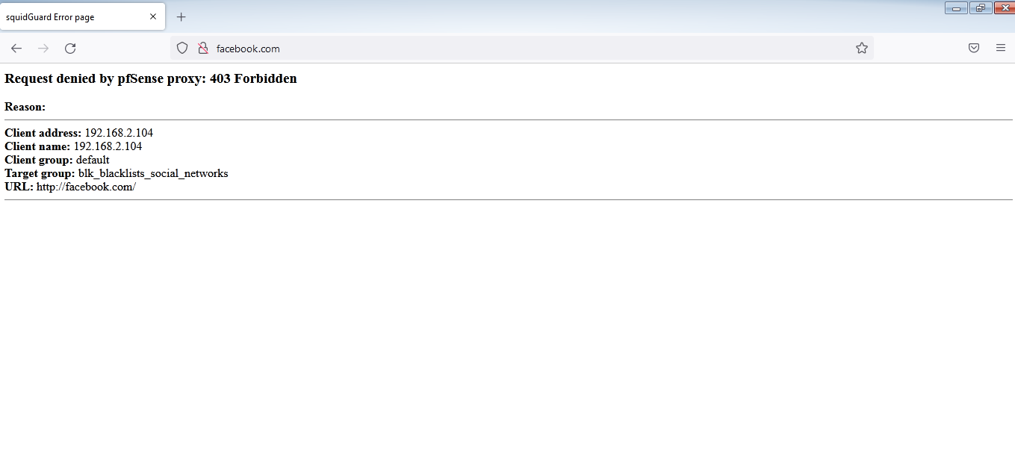
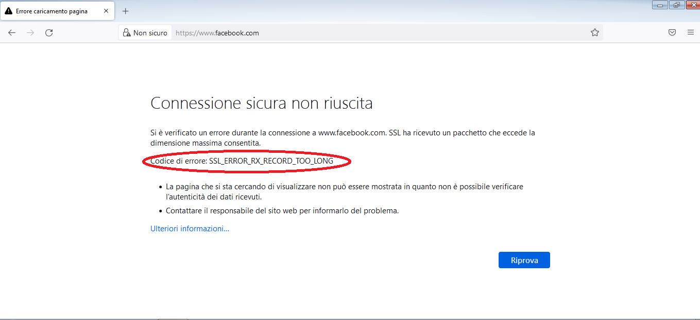
Blocco dei contenuti con SquidGuard
Nelle immagini che seguono si può vedere una prova effettuata con la blacklist di SquidGuard.
Abbiamo abilitiamo la regola che blocca i social network ed effettuato una prova collegandoci al sito di Facebook.
Sulle connessioni Http verrà mostrata una pagina di errore, mentre sulle connessioni Https verrà restituito il generico errore: SSL ERROR RX RECORD TOO LONG
Connessione Http
Connessione Https

Slide 30
Configurare il port forwarding per il server web
Per rendere disponibile il server web che si trova su Windows Server al di fuori della Lan dobbiamo abilitare il port forwarding.
Per farlo utilizziamo PfSense e il suo servizio di Nat, aggiungendo una nuova voce. Compiliamo i vari campi selezionando l’interfaccia di ingresso la Wan con porta di ingresso 80 (http).
Come indirizzo per il forwarding ip quello del Server Windows.
Possiamo adesso provare a collegarci dal pc host delle macchine virtuali al ip della Wan di PfSense e vedere che il sito della scuola sarà adesso disponibile.

Slide 31
Conclusioni
In questa tesi si è studiato il ruolo di un sistemista informatico che si trova a dover configurare una rete scolastica.
Molte delle tecniche viste precedentemente sono applicabili ad altri ambienti sia domestici che aziendali.
Abbiamo imparato a:
Configurare un Captive Portal autenticandosi tramite Active Directory
Configurare il Server Windows
Gestire un insieme di macchine con le policy di gruppo

Slide 32
Fine
Grazie per l’attenzione

